Slide 1
Ciclos de Vida Software
Alberto Ruiz

Slide 2
Desarrollo software clásico
Características
  Individualizado
  Ausencia de planificación
  Codificación > Prueba > Depuración
Ventajas
  No requiere experiencia previa
  Eficaz en proyectos pequeños

Slide 3
Desarrollo software clásico
Inconvenientes
  Dependencia total de la persona que programó
  Se desconocen el progreso y la calidad del proyecto
  Falta de flexibilidad ante cambios:
    Posible incremento del coste o incluso imposibilidad de completarlo
  Puede no reflejar las necesidades del cliente
  Pueden surgir muchos fallos no detectados

Slide 4
Ciclo de vida software
Es necesario estructurar y aplicar técnicas de ingeniería al desarrollo software durante todo el proceso, desde su concepción hasta su caída en desuso
El ciclo de vida software es la descripción de las distintas fases que atraviesa un proyecto para dar respuesta a los requerimientos del cliente

Slide 5
Ciclo de vida software
Definiciones:
  El conjunto de fases o etapas, procesos y actividades requeridas para ofertar, desarrollar, probar, integrar, explotar y mantener un producto software
  Una aproximación lógica a la adquisición, el suministro, el desarrollo, la explotación y el mantenimiento del software
  Un marco de referencia que contiene los procesos, las actividades y las tareas involucradas en el desarrollo, la explotación y el mantenimiento de un producto de software, abarcando la vida del sistema desde la definición de los requisitos hasta la finalización de su uso

Slide 6
Ciclo de vida
Funciones principales
  Determinar el orden de las fases y procesos involucrados en el desarrollo del software
  Establecer los criterios de transición para pasar de una fase a la siguiente (productos intermedios)
El ciclo de vida da respuesta a estas preguntas:
  ¿Qué debo hacer a continuación?
  ¿Cuánto tiempo continuaré haciéndolo?

Slide 7
Ciclo de vida
Ventajas (1)
  En las primeras fases, aunque no haya líneas de código, invertir en pensar el diseño es avanzar en la construcción del sistema, pues facilitará la codificación
  Asegura un desarrollo progresivo, con controles sistemáticos, que permite detectar defectos con mucha antelación
  El seguimiento del proceso permite controlar los plazos de entrega retrasados y los costes excesivos

Slide 8
Ciclo de vida
Ventajas (2)
  La documentación se realiza de manera formal y estandarizada simultáneamente al desarrollo, lo que facilita la comunicación interna entre el equipo de desarrollo y la de éste con los usuarios.
  Aumenta la visibilidad y la posibilidad de control para la gestión del proyecto.
  Supone una guía para el personal de desarrollo, marcando las tareas a realizar en cada momento
  Minimiza la necesidad de rehacer trabajo y los problemas de puesta a punto

Slide 9
Ciclo de vida
Los modelos más utilizados:
  En cascada (waterfall)
  Incremental
  Prototipado
  En espiral
  Orientado a objetos

Slide 10
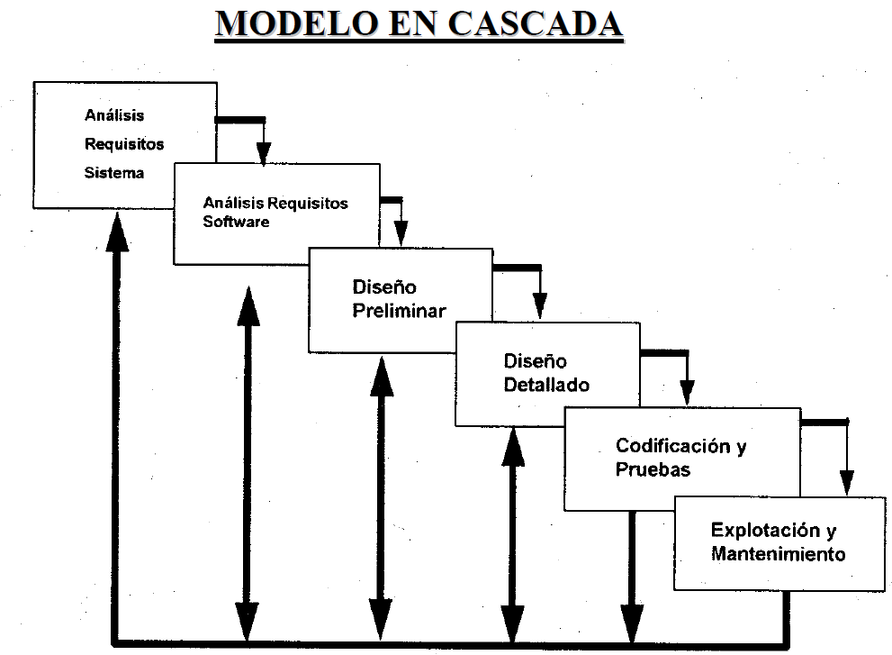

Slide 11
Modelo en cascada
Características
  Es el más antiguo
  Cada fase empieza cuando se ha terminado la fase anterior
  Para pasar de una fase a otra es necesario conseguir todos los objetivos de la etapa previa
  Al final de cada fase el personal técnico y los usuarios tienen la oportunidad de revisar el progreso del proyecto
  Ayuda a prevenir que se sobrepasen las fechas de entrega y los costes esperados

Slide 12
Modelo en cascada
Críticas
  No refleja realmente el proceso de desarrollo del software
  Se tarda mucho tiempo en pasar por todo el ciclo
  Perpetúa el fracaso de la industria del software en su comunicación con el usuario final, ya que el sistema sólo estará funcionando en las últimas fases

Slide 13
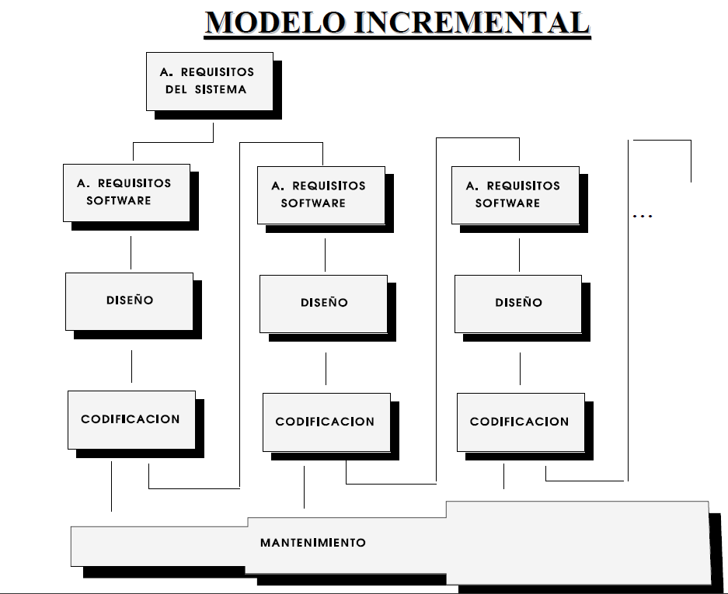

Slide 14
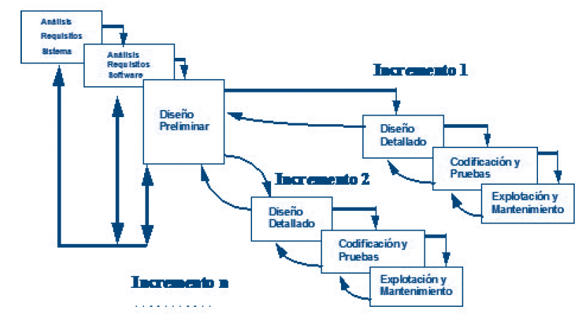
Modelo incremental

Slide 15
Modelo incremental
Ventajas
  Se evitan proyectos largos y se entrega “algo de valor” a los usuarios con cierta frecuencia
  El usuario se involucra más
Inconvenientes
  Difícil de evaluar el coste total
  Requiere gestores experimentados
  Los errores en los requisitos se detectan tarde, al igual que en el modelo en cascada

Slide 16
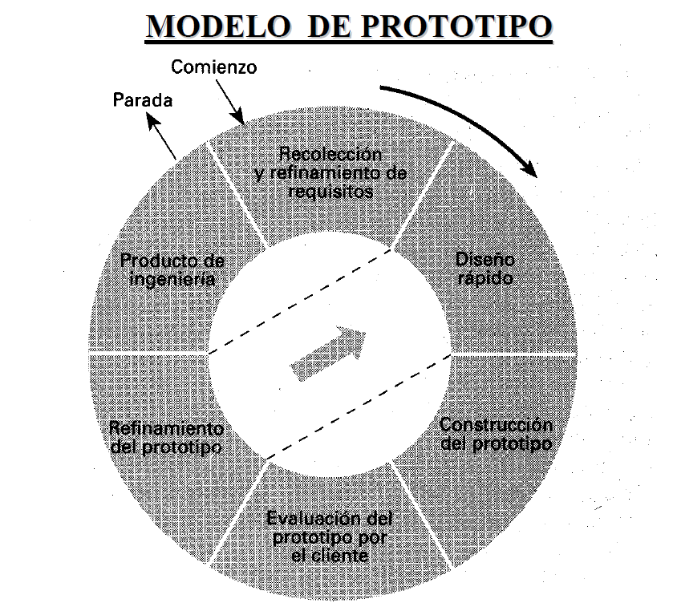

Slide 17
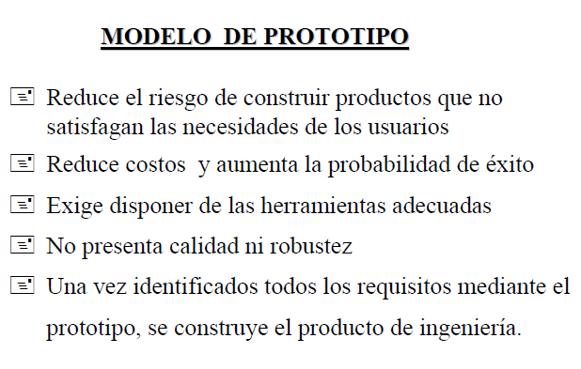

Slide 18
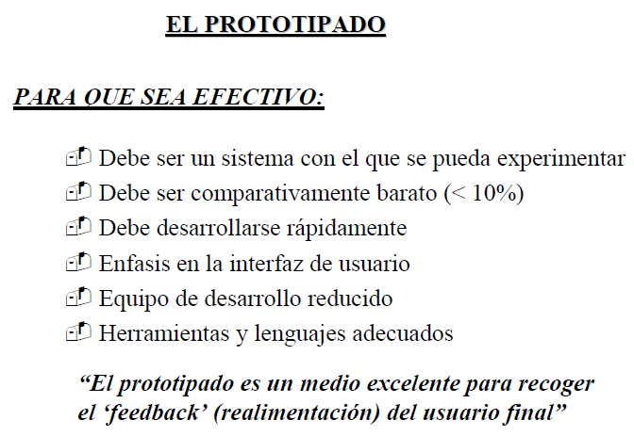

Slide 19
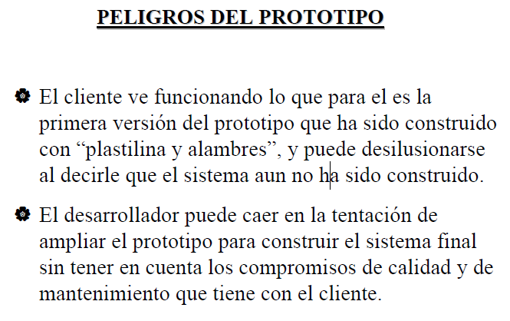

Slide 20
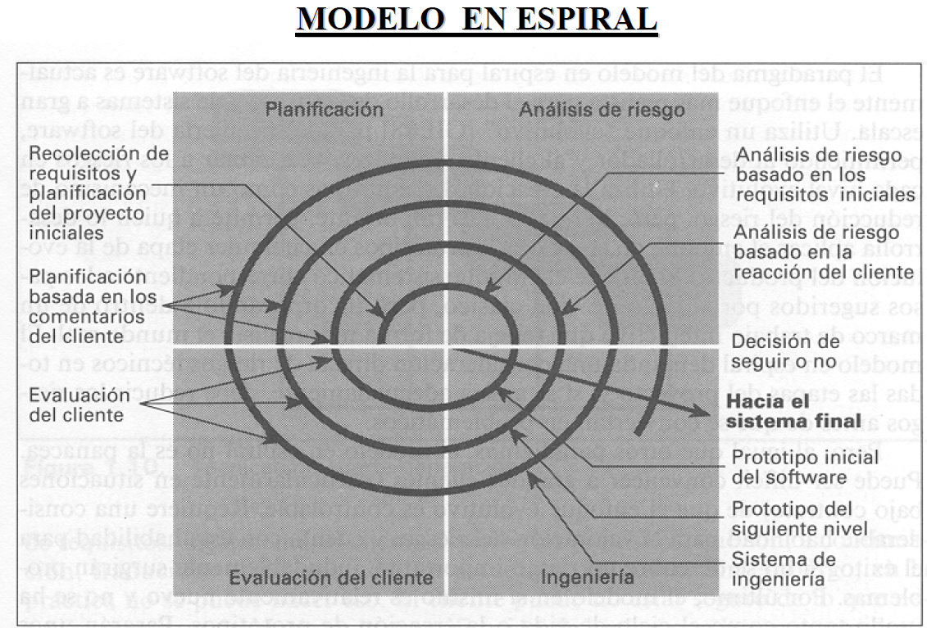

Slide 21
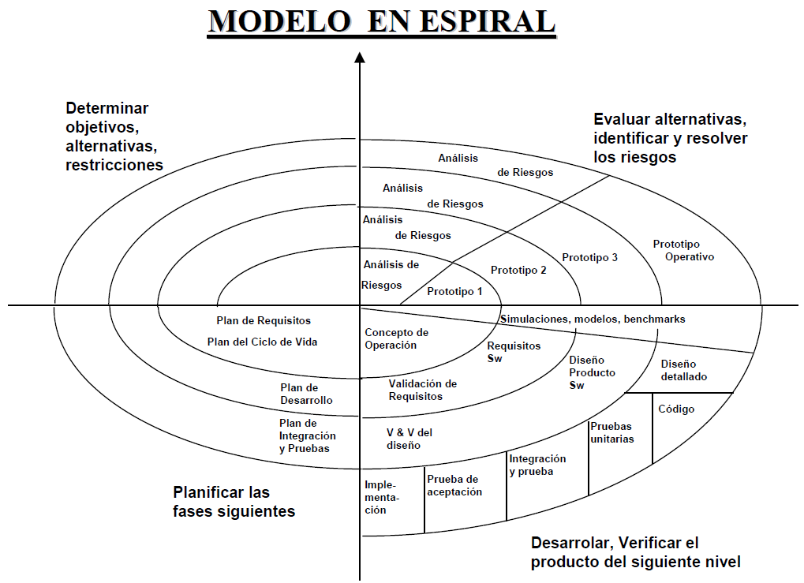

Slide 22
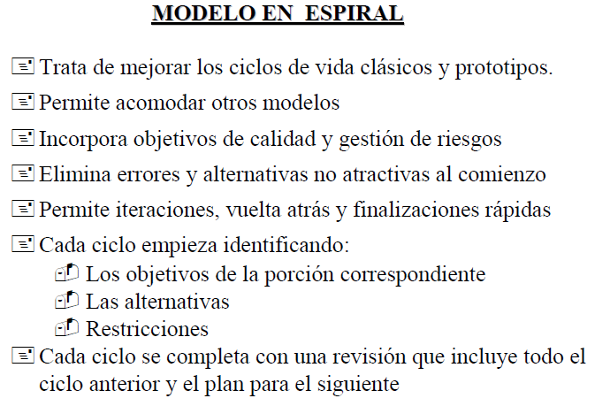

Slide 23
Modelo orientado a objetos
Se eliminan fronteras entre fases debido a la naturaleza iterativa del desarrollo orientado a objetos
Aparece una nueva forma de concebir los lenguajes de programación y su uso al incorporarse bibliotecas de clases y otros componentes reutilizables
Hay un alto grado de iteración y solapamiento, lo que lleva a una forma de trabajo muy dinámica

